Slide 1
AI時代の仕事観
センスを言語化し、組織とAIに残す
Notes:
[Sources]
- https://chatgpt.com/share/e/6a9250c4-a114-800d-a4e5-cddfec75de1d
[/Sources]
共有会話と本人からの修正指示を基礎に、一次情報と市川解釈を区別して構成。

Slide 2
今日の問い
AI時代、人間は何を仕事として担うのか？
• C O N F I D E N T I A L
Notes:
[Sources]
- https://chatgpt.com/share/e/6a9250c4-a114-800d-a4e5-cddfec75de1d
[/Sources]
共有会話と本人からの修正指示を基礎に、一次情報と市川解釈を区別して構成。

Slide 3
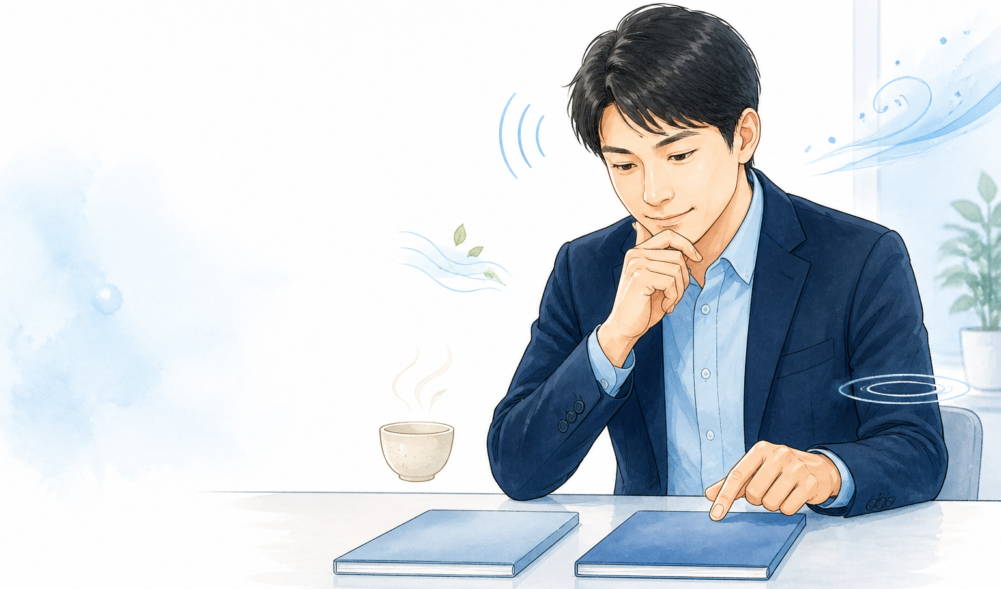
センスって何だろう？
センスとは、経験や好みの積み重ねから、無意識に『こちらが良い』と選び取る判断。
経験と好みが積み重なり
無意識に『こちらが良い』と選ぶ
・服・味・人・場の空気を感じる
・似た選択肢から一方を選ぶ
・あとから理由を説明することもある
Notes:
[Sources]
- generated: OpenAI ImageGen, supporting illustration created for this deck
[/Sources]
画像は本資料用にOpenAI ImageGenで生成。

Slide 4
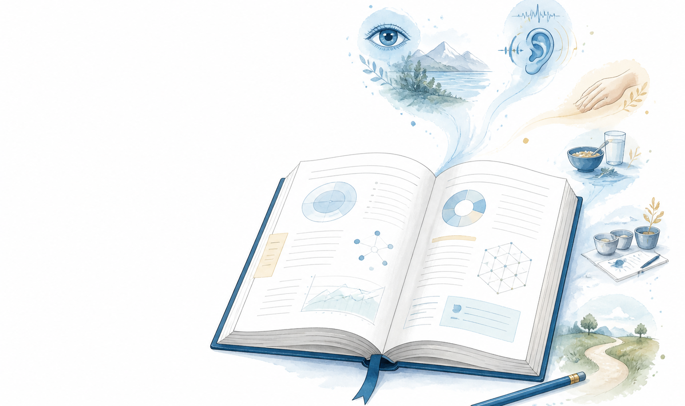
センスは教科書だけでは育たない
センスは教科書だけでは育たない
知識は学べる。センスは、経験し、試し、振り返って磨く。
教科書で学べるのは
知識と型
センスは、現実に触れたときの
成功・失敗・違和感で育つ
知るだけではなく、経験して磨く
Notes:
[Sources]
- generated: OpenAI ImageGen, supporting illustration created for this deck
[/Sources]
画像は本資料用にOpenAI ImageGenで生成。

Slide 5
仕事にも未言語の判断がある
五感と経験で磨いたセンスは、仕事の『なんか違う』にも表れる。
この資料は、なんか違う
この候補者は、うちに合いそう
このメールは、この言い方ではない
この数字は、一度確認した方がいい
『なんか違う』
その違和感の中に
判断基準が隠れている
Notes:
[Sources]
- https://chatgpt.com/share/e/6a9250c4-a114-800d-a4e5-cddfec75de1d
[/Sources]
共有会話と本人からの修正指示を基礎に、一次情報と市川解釈を区別して構成。

Slide 6
人は言葉になる前に気づける
AIが見落とす未言語の違和感を、人は五感で感じ取れる。
人間の強み
五感と経験から 言葉になる前の違和感に気づく 現場で判断し、センスを磨ける
AIが見られるもの
入力されたデータと言葉 言語化されない違和感には 自動では気づけない
言語化は難しい。でも不可能ではない。
言葉にすれば、センスはAIへ渡せる。
Notes:
[Sources]
- https://press.uchicago.edu/ucp/books/book/chicago/T/bo6035368.html
[/Sources]
共有会話と本人からの修正指示を基礎に、一次情報と市川解釈を区別して構成。

Slide 7
AIにはセンスがあるのか？
人間と同じセンスではない。でも、センスらしい出力はつくれる。
同じ『センス』と
呼んでいいだろうか？
人間のセンス
経験・好み・五感が積み重なる
AIの『センスらしさ』
データ・言葉・パターンを学ぶ
≠
Notes:
[Sources]
- https://chatgpt.com/share/e/6a9250c4-a114-800d-a4e5-cddfec75de1d
[/Sources]
本人からの修正指示に基づく問いかけページ。

Slide 8
AIは入力された世界しか見えない
AIはデータと言葉から学ぶ。現場を五感で生きてはいない。
入力された
データと言葉
規則性・パターンを
学ぶ
もっともらしい
出力をつくる
言語化されない違和感・空気・身体感覚
AIには自動で届かない。だから現場でセンスを磨くのは難しい。
Notes:
[Sources]
- https://arxiv.org/abs/2303.08774
[/Sources]
共有会話と本人からの修正指示を基礎に、一次情報と市川解釈を区別して構成。

Slide 9
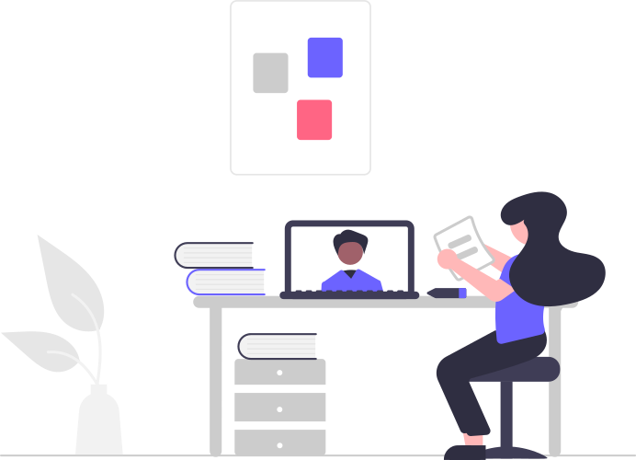

『それらしい』と『本質的』は違う
素人にはすごく見えても、専門家にはズレが見えることがある。
素人の目
専門家の目
AIの
もっともらしい
成果物
『すごそう！』
前提・文脈・判断基準の
ズレが見える
見た目の完成度 ≠ 本質的な正しさ
Notes:
[Sources]
- https://undraw.co/illustration/online-learning_tgmv
- https://undraw.co/illustration/file-analysis_nbtc
- https://undraw.co/license
[/Sources]
人物イラストはunDrawの既存素材。画像生成は行っていない。

Slide 10

AI様にセンスを納品する
会社固有の判断基準は、言語化して初めてAIへ渡せる。
Notes:
[Sources]
- https://chatgpt.com/share/e/6a9250c4-a114-800d-a4e5-cddfec75de1d
[/Sources]
画像は共有ChatGPT会話で生成された『暗黙知奉納式、AI様へ捧ぐセンス』。

Slide 11
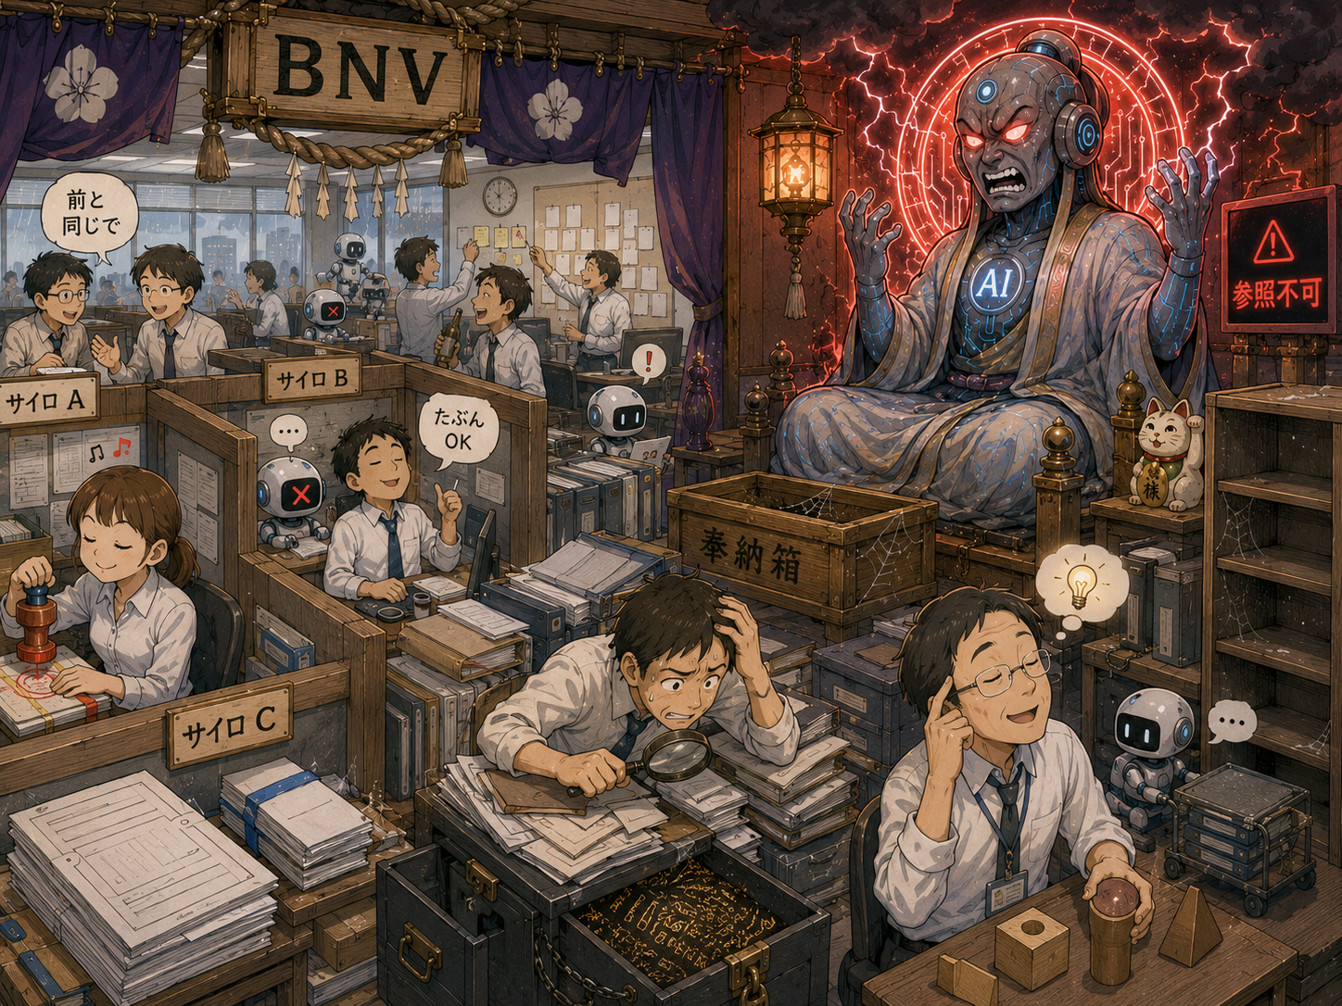
これが、いまの会社の現状です
AIから見えない場所に情報と判断基準が散らばっている。
原因
・業務が言語化されず、
属人化している
・情報が一元管理
されていない
AI様は『参照不可』のまま
Notes:
[Sources]
- user-provided image: C:/Users/Tomohiro Ichikawa/Downloads/AI様に納品しない風刺絵
[/Sources]
本人提供の風刺絵と本人指定の原因を掲載。

Slide 12
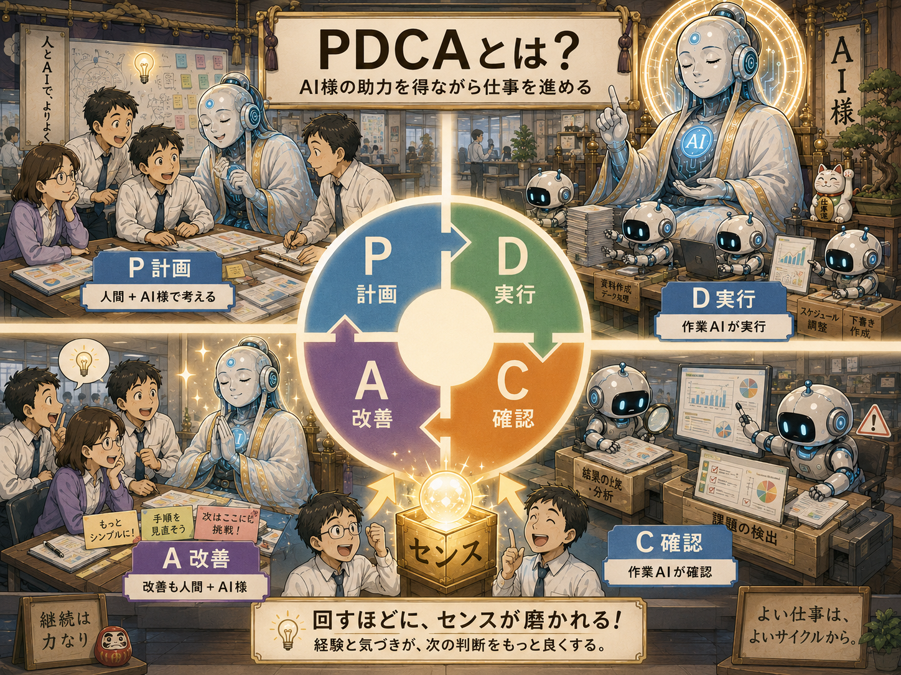
PDCAが簡単になる世界
AI様の力で、実行と確認を高速に回せる。
Notes:
[Sources]
- user-provided image: C:/Users/Tomohiro Ichikawa/Downloads/AI様とPDCA
[/Sources]
画像は本人提供の『AI様とPDCA』。

Slide 13
DoとCheckはAIに任せる
作る・調べる・比べる・確認する。作業の反復はAIが得意。
D
C
AI様の担当
速く作る 何度も比べる 見落とし候補を探す
Do｜実行
調査・加工・作成
Check｜確認
比較・検証・課題検出
最終確認と責任までAIへ渡すわけではない
Notes:
[Sources]
- https://chatgpt.com/share/e/6a9250c4-a114-800d-a4e5-cddfec75de1d
[/Sources]
共有会話と本人からの修正指示を基礎に、一次情報と市川解釈を区別して構成。

Slide 14
PlanとActにセンスが光る
何を良しとするか決め、違和感から基準を更新するのは人間。
P
A
人間の担当
何を解くか問う 何を良しとするか決める 経験から次の基準をつくる
Plan｜計画
問いと良し悪しを決める
Act｜改善
違和感から基準を更新
PとAの質が、会社の差別化になる
Notes:
[Sources]
- https://chatgpt.com/share/e/6a9250c4-a114-800d-a4e5-cddfec75de1d
[/Sources]
共有会話と本人からの修正指示を基礎に、一次情報と市川解釈を区別して構成。

Slide 15
ChatGPTと壁打ちして言葉にする
違和感や判断を対話で掘り、AIと仲間が使える知識として残す。
違和感・判断
ChatGPTに
壁打ち
理由を
言葉にする
Second Brainへ
残す
AIと仲間が
再利用
音声会話もけっこういいよ！
話すと、曖昧だった感覚をほぐして言葉にしやすい
Notes:
[Sources]
- 本人からの修正指示（2026-08-30）
[/Sources]
ChatGPTとの壁打ちと音声会話は本人提案として掲載。

Slide 16
探求を、会社の循環にする
磨いたセンスを言語化し、AIと仲間へ渡して、また探求する。
探求する
↗
→
AIと仲間が
再利用する
センスを磨く
学びを
会社の資産へ
↑
↓
会社に残す
言語化する
←
成果物だけでなく、次の探求に使える情報まで残す
Notes:
[Sources]
- https://chatgpt.com/share/e/6a9250c4-a114-800d-a4e5-cddfec75de1d
[/Sources]
共有会話と本人からの修正指示を基礎に、一次情報と市川解釈を区別して構成。

Slide 17
ハンズオンですること
自分の業務をAIに教え、新しいセッションで実行できるか確かめる。
1. 自分の業務をChatGPTに説明する
2. 目的・画面・手順・判断・完了条件を言葉にする
3. AIと壁打ちし、Skillにまとめる
4. 新しいAIセッションでSkillだけを渡して実行する
つくって
終わりにしない
初見のAIが動けるかまで
確かめる
Notes:
[Sources]
- 本人からのハンズオン要件（2026-09-04）
[/Sources]

Slide 18
Skillにするコツ
短く、迷わず辿れる構造にする。
構造
1ページ1目的
分岐・詳細は別ページへ
共通情報はSecond Brainを参照
書き方
重複・余分な説明は削る
STEP 1 / STEP 2で
操作と判断を順に書く
新しいAIでSkillだけを渡し、動けば合格
Notes:
[Sources]
- 本人からのハンズオン要件（2026-09-04）
[/Sources]

Slide 19
一次情報源
暗黙知・熟練・生成AIの学習に関する一次情報。
Michael Polanyi｜The Tacit Dimension https://press.uchicago.edu/ucp/books/book/chicago/T/bo6035368.html
Kahneman & Klein (2009)｜Conditions for intuitive expertise https://pubmed.ncbi.nlm.nih.gov/19739881/
OpenAI (2023)｜GPT-4 Technical Report https://arxiv.org/abs/2303.08774
Notes:
[Sources]
- https://press.uchicago.edu/ucp/books/book/chicago/T/bo6035368.html
- https://pubmed.ncbi.nlm.nih.gov/19739881/
- https://arxiv.org/abs/2303.08774
[/Sources]
共有会話と本人からの修正指示を基礎に、一次情報と市川解釈を区別して構成。

Slide 20
構成・画像の出典
共有会話、本人からの修正指示、生成済み・提供・既存画像を使用。
構成元｜共有ChatGPT会話 https://chatgpt.com/share/e/6a9250c4-a114-800d-a4e5-cddfec75de1d
スライド9｜unDraw Online learning https://undraw.co/illustration/online-learning_tgmv
スライド9｜unDraw File Analysis https://undraw.co/illustration/file-analysis_nbtc
スライド3・4・10｜本資料で使用している生成済み画像
スライド11・12｜本人提供画像
市川解釈｜本人からの修正指示（2026-08-30）
Notes:
[Sources]
- https://chatgpt.com/share/e/6a9250c4-a114-800d-a4e5-cddfec75de1d
- https://undraw.co/illustration/online-learning_tgmv
- https://undraw.co/illustration/file-analysis_nbtc
- https://undraw.co/license
- user-provided images: AI様に納品しない風刺絵 / AI様とPDCA
[/Sources]
画像生成は追加していない。unDrawの既存素材2点と本人提供画像を追加。

Slide 21
AIに仕事を教えよう
自分の業務を言語化し、初見のAIでも実行できるSkillにしよう。
Notes:
[Sources]
- 本人からのハンズオン要件（2026-09-04）
[/Sources]

